Slide 1
Presentasjon av misjonsfeltene

Slide 2
Visjon
Misjonssambandet arbeider under visjonen «Verden for Kristus» og er opptatt av å formidle det kristne budskapet i ord og handling.

Slide 3
Norge er bærebjelken for misjon utenlands, men vi har også et stort misjonsarbeid i Norge.
Vi har arbeid i ca 15 land over hele verden.
I alle land vektlegger vi tett samarbeid med lokale myndigheter eller kirker for å sikre at arbeidet er lokalt forankret.
Misjonssambandet er opptatt av at alle skal få velge hva de vil tro på og arbeider for å fortelle om Jesus til folkegrupper som ikke har hørt om han.
Mange av bistandsprosjektene er Norad-støttet.

Slide 4
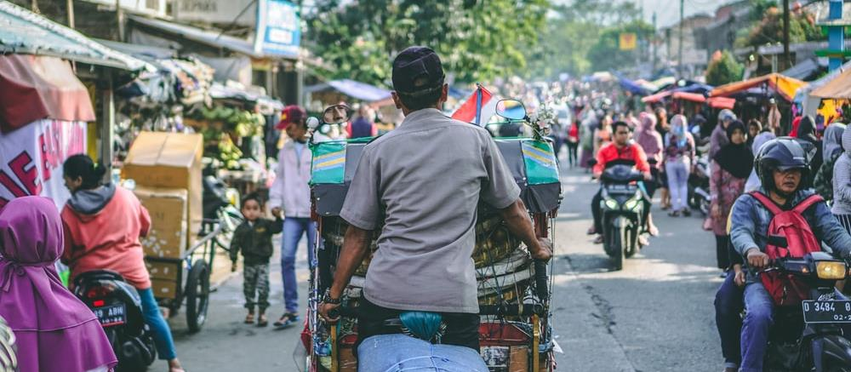
INDONESIA
Notes:
Indonesia

Slide 5
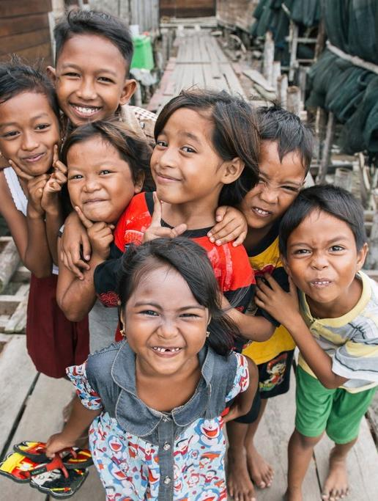
Indonesia har om lag 270 millioner innbyggere og består av 17 508 øyer.
86% av befolkningen er muslimer og omtrent 155 millioner av innbyggerne har ikke hørt evangeliet om Jesus.
Deler av landet bærer preg av dårlig kunnskap innen helse og ernæring.
Notes:
Bilde: Marius Bergersen

Slide 6
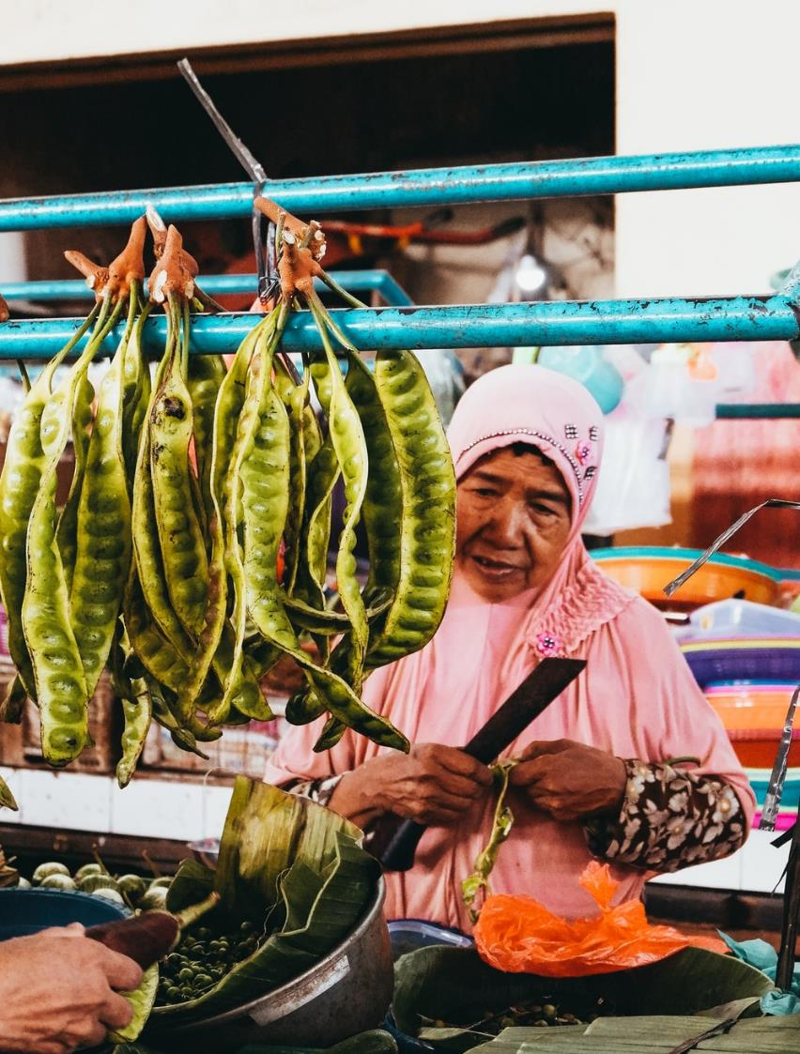
Dette støtter du
Gi evangeliet til unådde folkegrupper
Styrke ulike typer kristne ledere gjennom utdanning, kurs og ressurser til bruk i arbeidet.
Gi barn og unge bedre utdannelse og livsvilkår.
Gi et verdig liv for psykisk syke.
Styrke og bedre livsvilkår for lokalsamfunn.

Slide 7
Bønneemner
Be om at Jesus må bli kjent i alle folkegrupper i Indonesia.
Be om at bistandsprosjektene må få stor betydning for folk i Indonesia.
Be for alle lokale og nasjonale kristne ledere, be om visdom og beskyttelse i arbeidet.
Be om glede og styrke for utsendingene.

Slide 8
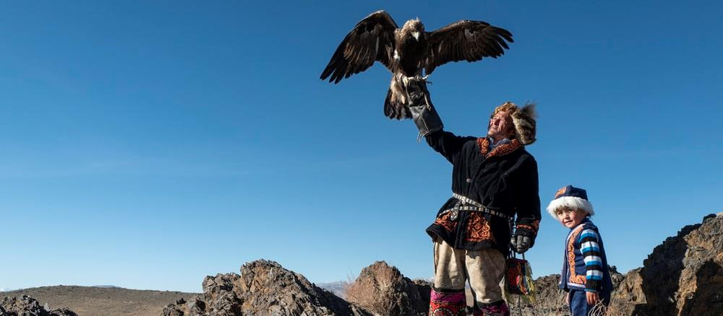
MONGOLIA
Notes:
Mongolia

Slide 9
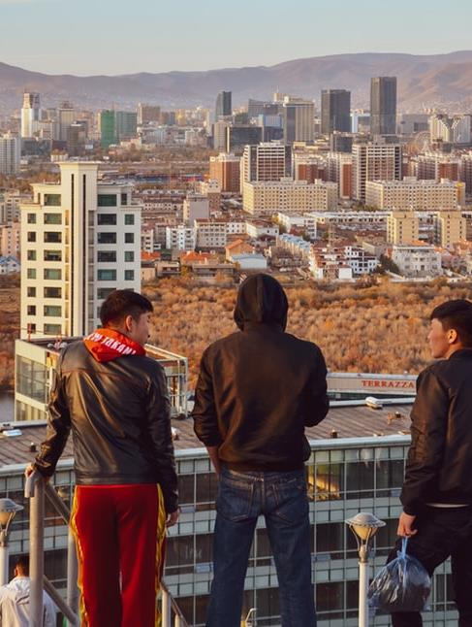
Mongolia har ca 3 millioner innbyggere og er en av verdens største innlandsstater.
Grunnet høy urbanisering har landet stor arbeidsledighet.
Den mongolske kirken ble startet på 90-tallet og er fortsatt en ung kirke.
Notes:
Mongolia

Slide 10
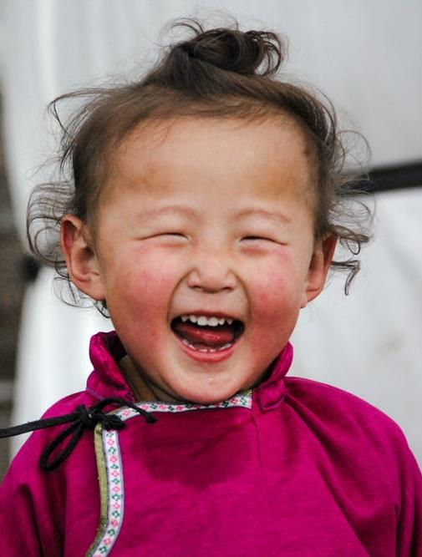
Dette støtter du
Utdanne kristne ledere i Mongolia.
Styrke og støtte den mongolske kirken.
Øke rettigheter og livskvaliteten til barn med funksjonsnedsettelse.
Øke livskvaliteten til barn og ungdom gjennom diakonale kurs om bla økonomi og rusmisbruk i familien.
Notes:
Monglia

Slide 11
Bønneemner
Be for prosjektet som arbeider med barn med funksjonsnedsettelse.​
Be for den unådde folkegruppen Misjonssambandet driver arbeid blant.​
Be for samarbeidskirken i Mongolia, at de holder fast på Bibelens autoritet og at det også vokser frem nye ledere kirken.​
Be om at Guds ord fortsatt spres og at flere blir kjent med Jesus.​
Be om glede, styrke og visdom for Misjonssambandets utsendinger i Mongolia.

Slide 12
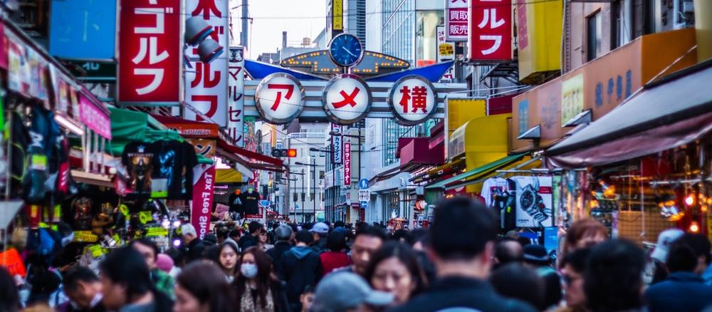
JAPAN

Slide 13
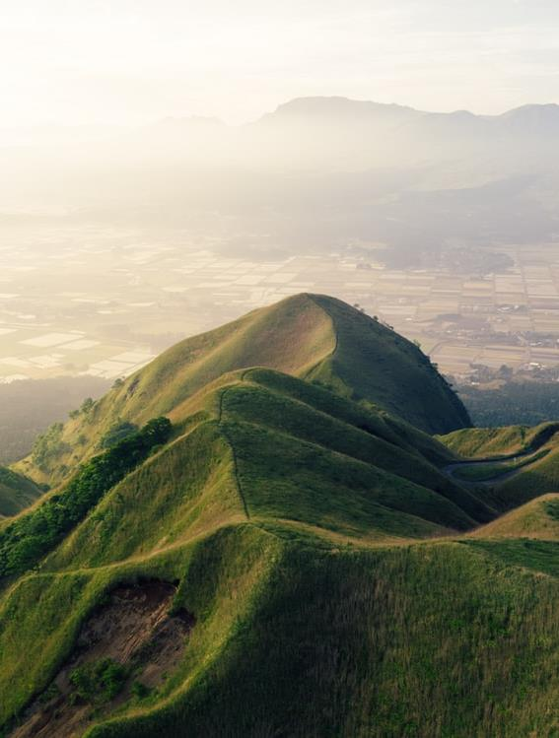
126 mill innbyggere, men tallet har gått ned hvert år pga lav fødselsrate og lite innvandring.
Japan er et etnisk og språklig homogent land.
Det er over en halv million japanere som lever som hikikomori (definisjon på personer som aldri forlater rommet sitt og lever helt alene).

Slide 14
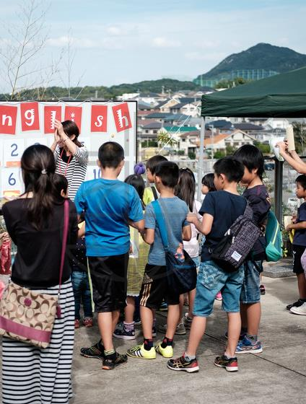
Dette støtter du
Formidle kristen nestekjærlighet i Japan.
Fortelle om Jesus i Japan.
Kristent mediearbeid.
Utdanne kristne ledere.
Arbeid for barn og ungdom: leir, søndagsskole og studentarbeid.
Notes:
Bilde marius bergersen

Slide 15
Bønneemner
Be om at Jesus må bli kjent i Japan og at japanerne ser at de er elsket med en ubetinget kjærlighet.
Be for alle lokale og nasjonale kristne og at de må formidle videre Guds kjærlighet.
Be for mediearbeidet i Japan.
Be for utdanning av kristne ledere og for alt arbeidet som drives i samarbeid med kirken.
Be om styrke og visdom for Misjonssambandets utsendinger.

Slide 16
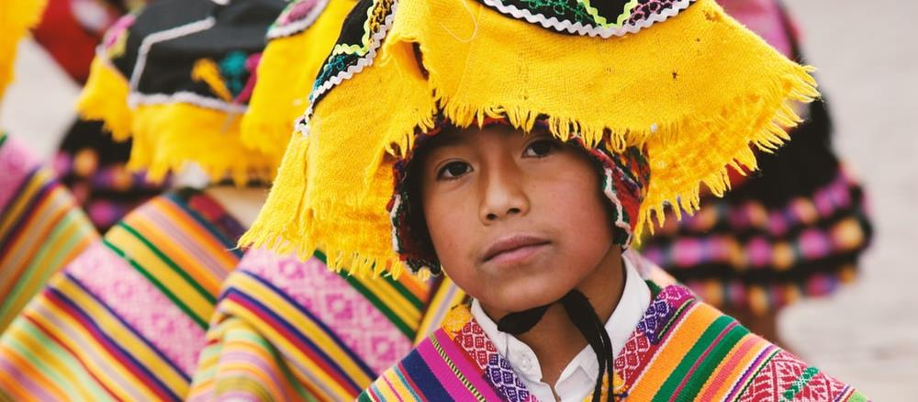
SØR-AMERIKA Bolivia og Peru
Notes:
Peru

Slide 17
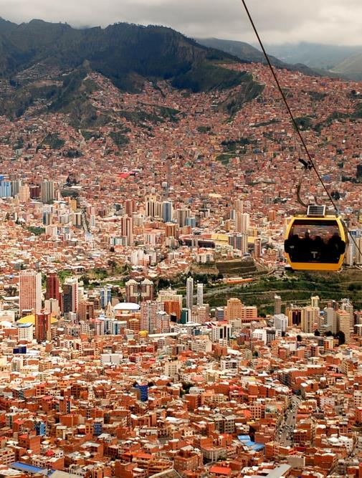
Store sosiale utfordringer i begge land som vold i hjemmet og seksuelt misbruk av barn og unge. Det er også høy arbeidsledighet og store problemer med rusmisbruk.
Store forskjeller på fattig og rik.
Mye religionsblanding.
Notes:
bolivia

Slide 18
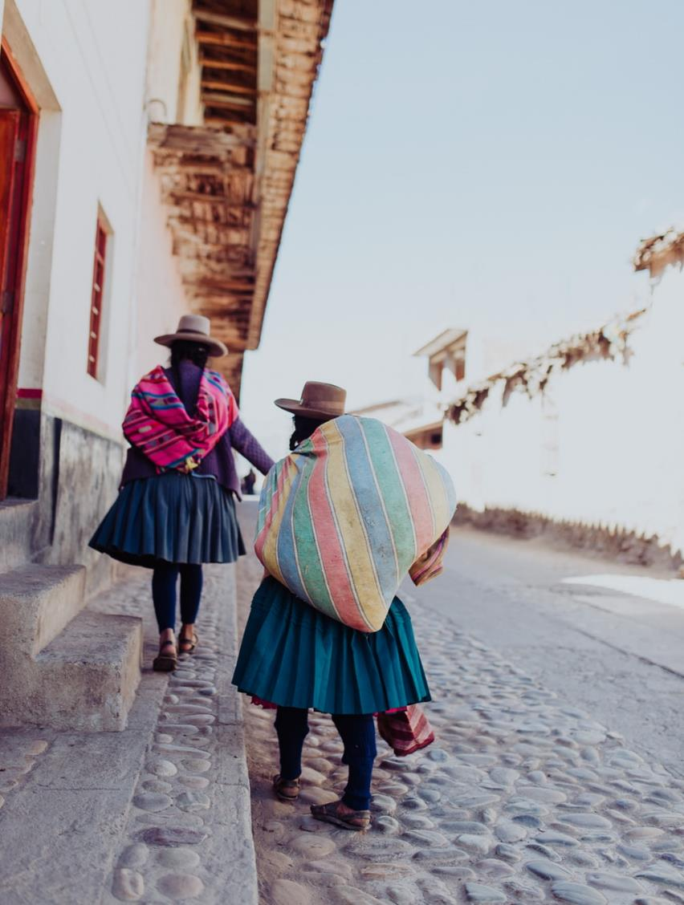
Dette støtter du
Fortelle om Jesus til barn og unge gjennom leir, søndagsskole og ungdomsarbeid.
Styrke utdanning blant kristne ledere gjennom bibelskole, veiledning og teologiutdannelse.
Støtte yrkesutdanning.
Kursing i hvordan bedre forhold i familien.
Notes:
Peru

Slide 19
Bønneemner
Be for misjonærene og for de norske barna, ​om god helse og trivsel.​
Be for de nasjonale kirkene
Takk for misjonskallet som vokser frem.​
Be for familieprosjektene, om at de kan endre hverdagen til det bedre for mange barn og ekteskap. ​

Slide 20
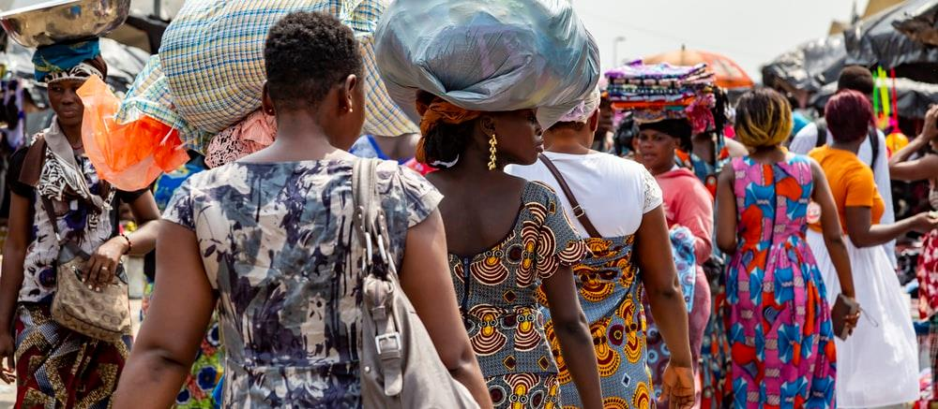
VEST-AFRIKA Elfenbenskysten og Mali
Notes:
elfenbenkysten

Slide 21
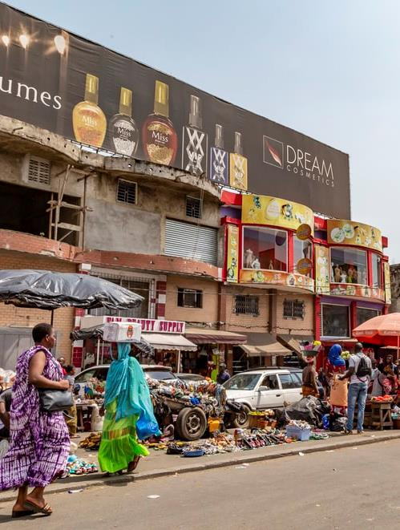
Landene har vært og er preget av uroligheter og konflikter.
Mange som ikke har hørt om Jesus.
En stor andel av befolkningen kan ikke lese eller skrive.
Det er store problemer med fattigdom i landene.

Slide 22
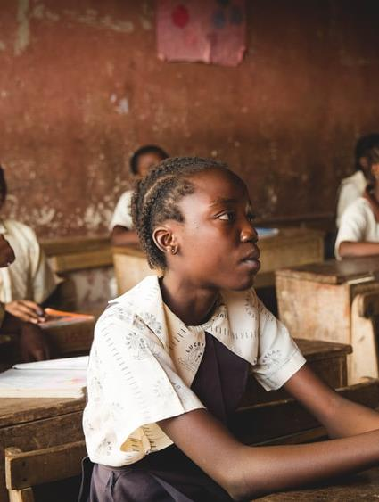
Dette støtter du
Fortelle om Jesus til folkegrupper som ikke har hørt.
Stort og spennende barne- og ungdomsarbeid
Bedre livsvilkårene i landet gjennom lese- og skriveopplæring og jordbruksprosjekter.

Slide 23
Bønneemner
Be om at Gud skaper fred, forsoning og samhold i alle land i Vest-Afrika.​
Be om at Jesus må bli kjent i folkegruppene Malinke og Mahou. ​
Be om at Gud gir misjonærene glede og fred i tjenesten, og verner dem fra frykt og all fare.​
Be om at barna til misjonærene er trygge og trives.

Slide 24
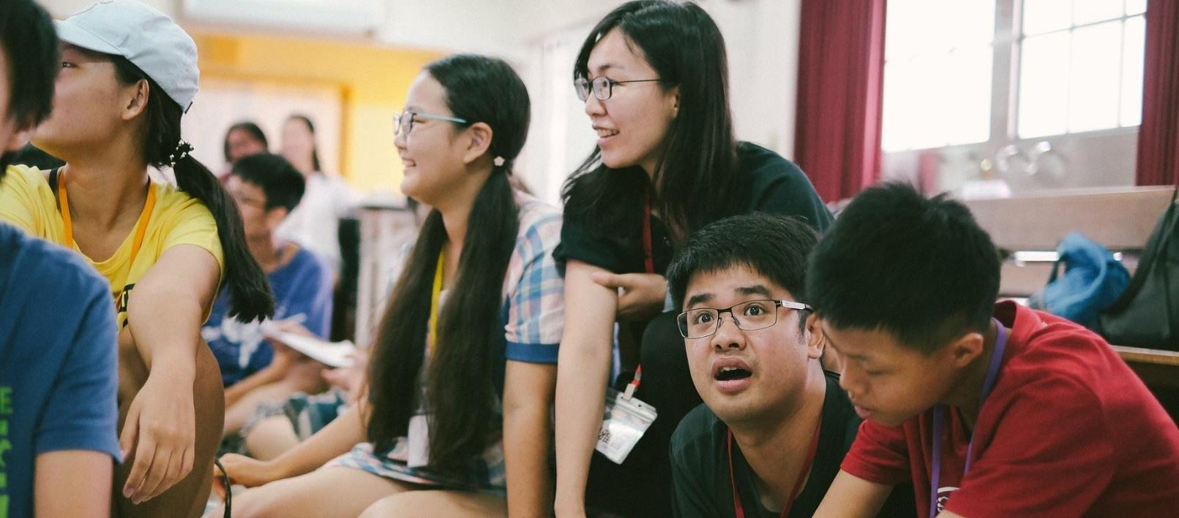
STOR-KINA Kina, Hongkong, Macao og Taiwan

Slide 25
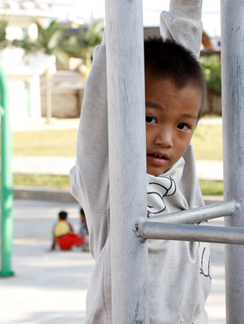
Mange barn blir forlatt av foreldre som reiser til byene for å få jobb.
Stort behov for teologisk utdannelse og kristne ledere.
Mange som ikke har hørt om Jesus.

Slide 26
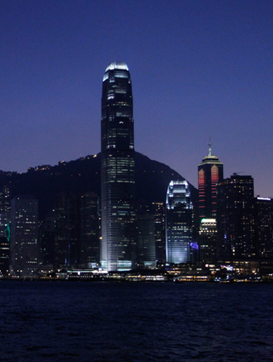
Dette støtter du
Gjøre hverdagen bedre for sårbare barn gjennom kursing av foreldre og andre omsorgspersoner.
Støtte teologisk utdanning og kursing av kristne ledere.
Arbeide sammen med kirkene om å drive misjon i eget land og ellers i verden. I tillegg støtter vi misjon på en stor skole.

Slide 27
Bønneemner
Be om at Jesus må bli kjent i hele Stor-Kina og be om beskyttelse for dem som blir forfulgt for sin tro. ​
Be for situasjonen i Hongkong, både den åndelige, politiske og økonomiske situasjonen. ​
Be om at prosjektet for foreldre og barn kan gjøre livet bedre for familier i Kina.
Be for utsendingene på feltet, be om visdom, beskyttelse og glede i hverdagen.

Slide 28
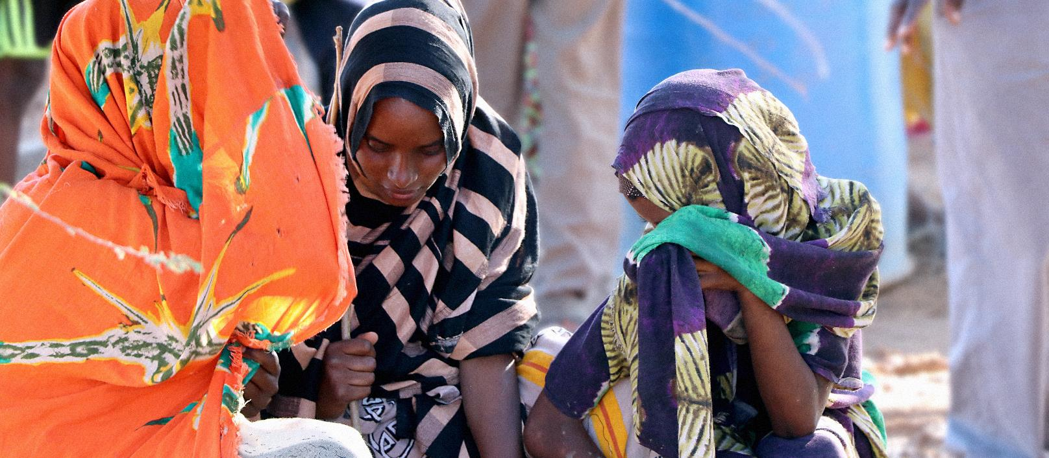
ØST-AFRIKA

Slide 29
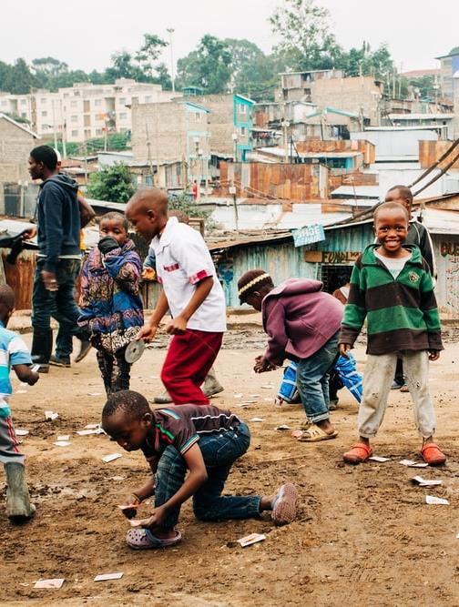
Det finnes store helseutfordringer og mye fattigdom.
Jenter blir ofte nedprioritert mtp utdanning.
Mange har ikke hørt om Jesus.

Slide 30
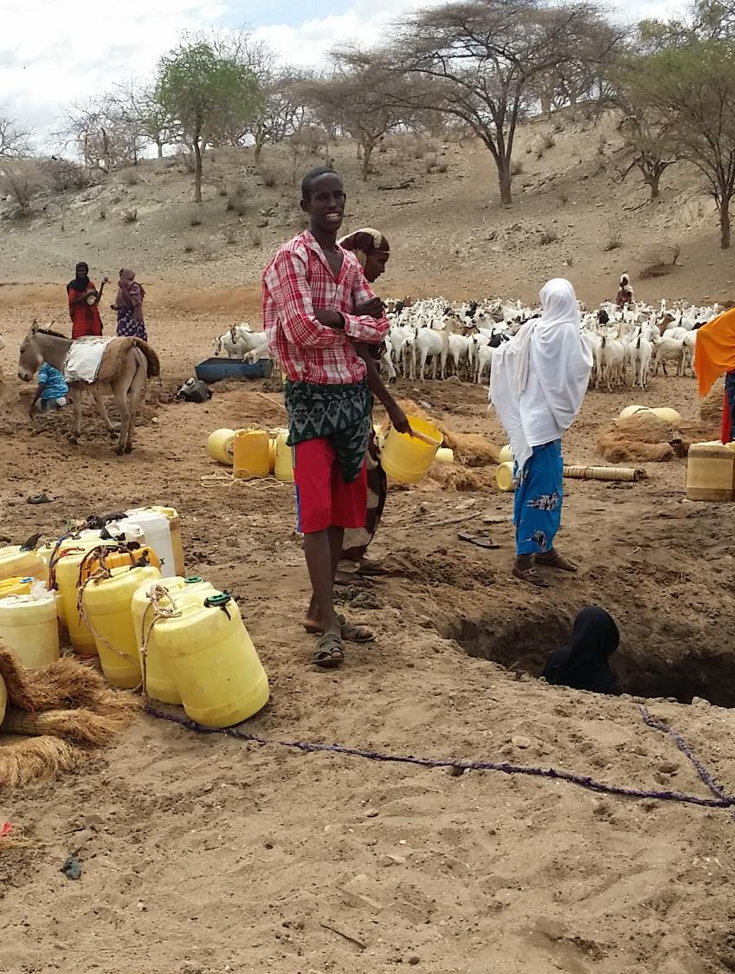
Dette støtter du
Fortelle om Jesus til folk som ikke har hørt.
Styrke helsetilbudet, bla gjennom å øke kompetansen og kunnskapen i lokale helseinstitusjoner
Landsbyprosjekt som arbeider for å bedre forhold innen vann, helse og hygiene.
Arven etter Adam (se neste side)

Slide 31
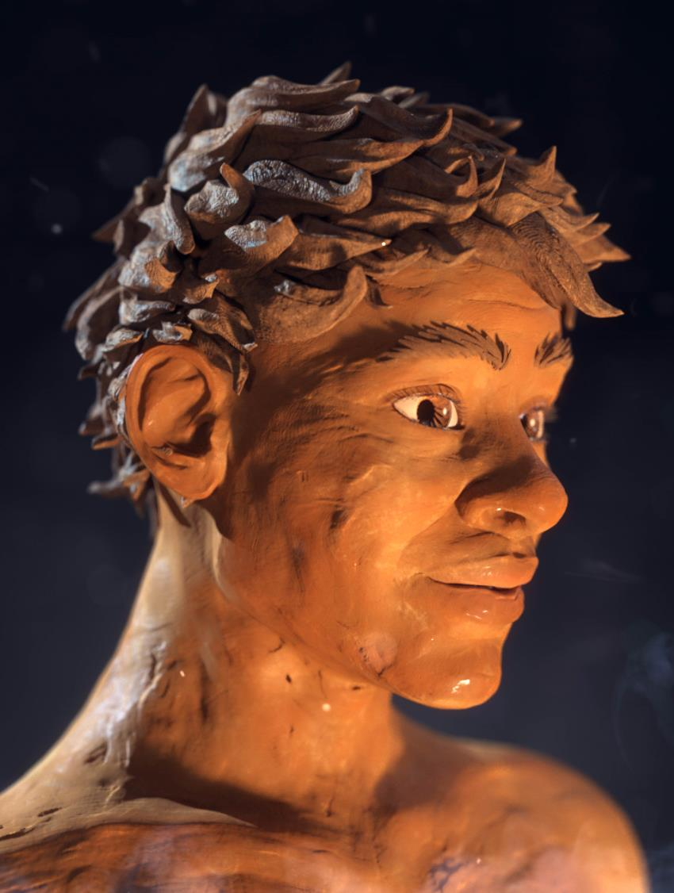
Arven etter Adam – en animasjonsserie for barn i Øst-Afrika. Dette er barn som aldri har hørt om Jesus.
Gjennom 26 episoder á 12 minutter gjenfortelles bibelhistorien på en ny og spennende måte. Første episode skildrer hvordan Gud skapte universet. Fortellerstil, hovedpersoner og kulisser er tilpasset målgruppen.
Den første episoden er trolig ferdig sommeren 2021.
Les mer om prosjektet her: Arven etter Adam (norea.no)
I samarbeid med Norea mediemisjon.

Slide 32
Bønneemner
Vær med å be for utsendingene på feltet, be om helse, krefter og visdom i hverdagen. ​
Be om at bistandsprosjektene vil gjøre livet bedre for folk i landene.
Takk og be for dem som har tatt imot Jesus, be om beskyttelse og styrke for dem som opplever forfølgelse.​
Be for medieprosjektet Arven etter Adam.
Be om at Jesus skal bli kjent i alle folkegrupper i Øst-Afrika.

Slide 33
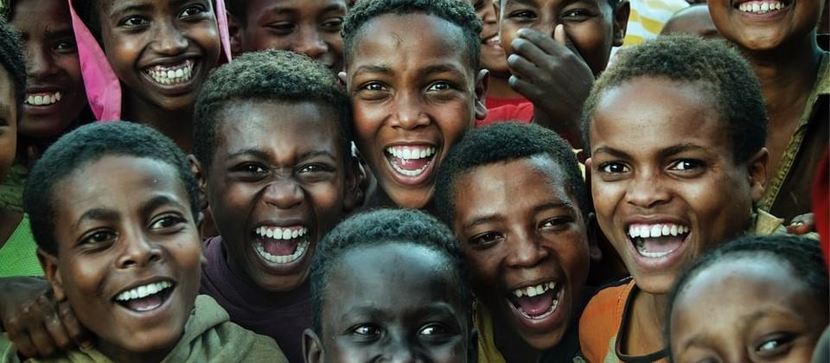
ETIOPIA

Slide 34
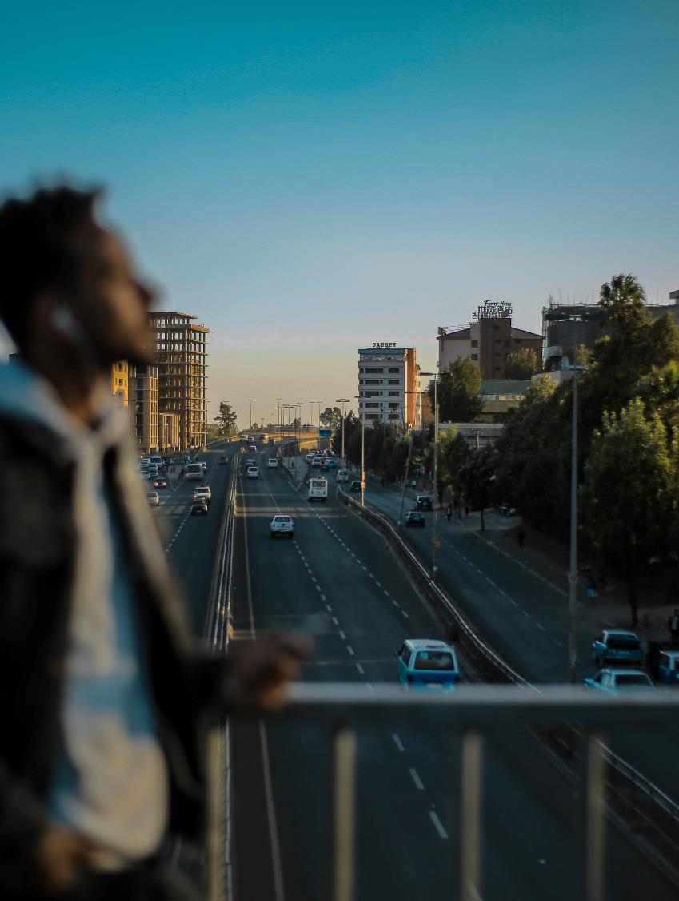
Etiopia har over 110 millioner innbyggere og det snakkes 85 forskjellige språk.
Det er fortsatt områder og folkegrupper som enda ikke har hørt evangeliet
NLM samarbeider tett med den nasjonale Mekane Yesus-kirken
Deler av landet er preget av mye fattigdom og nød. Lange tørkeperioder fører til store problemer.

Slide 35
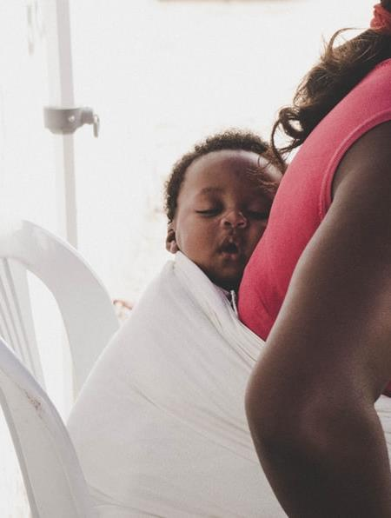
Dette støtter du
Gi evangeliet til unådde folkegrupper
Utruste ledere og evangelister til misjon på tvers av språklige og kulturelle ulikheter
Redusere dødelighet i forbindelse med fødsler.
Gi bedre utdanningsmuligheter for jenter og barn.
Styrke lokalsamfunn og gi bedre levevilkår i tørre områder.

Slide 36
Bønneemner
Be om at Jesus må bli kjent i hele Etiopia.
Be for bistandsprosjektene og at de må få stor betydning i de områdene de er.
Be om glede og visdom til alle nasjonale og lokale kristne ledere.
Be for alle utsendingene, be om glede og visdom i tjenesten.

Slide 37
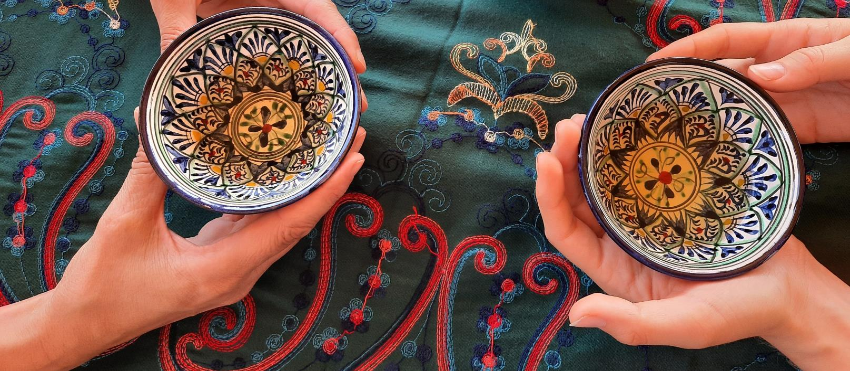
SENTRAL-ASIA

Slide 38
Sentral-Asia består av fem tidligere sovjetrepublikker: Kasakhstan, Usbekistan, Kirgisistan, Turkmenistan, Tadsjikistan
Området er historisk sett tett koblet sammen med sine nomadiske folkegrupper og handelsstrekningen silkeveien.
Sentral-Asia er stengt for misjon. På tross av kontroll og begrensninger i samfunnet opplever mange områder en stille vekkelse.

Slide 39
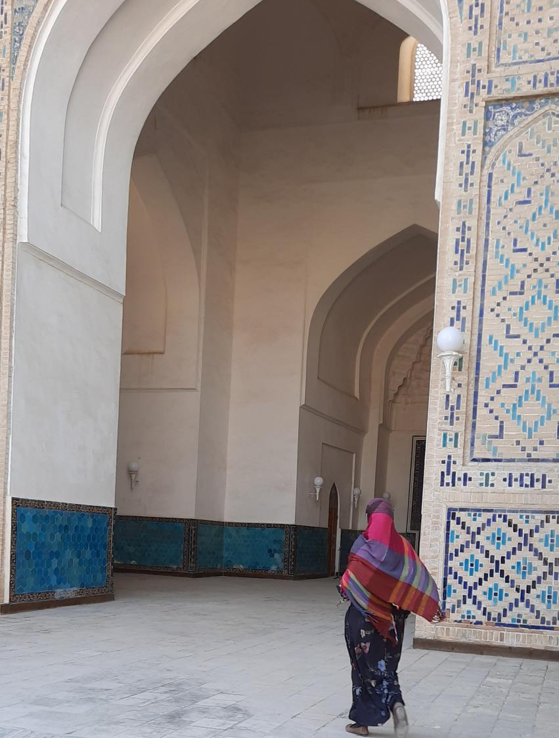
Dette støtter du
Utruste og støtte kristne ledere​
Styrke kvinners rettigheter​
Skape arbeidsplasser​
Trykking og distribusjon av Bibelen til en muslimsk folkegruppe​​
Drive et skolesenter

Slide 40
Bønneemner
Be for de kristne som lider, be om at de må bli styrket og beskyttet i troen.​
Be for kvinnene som blir undertrykket, be om at de må bli sett og respektert.​
Be for distribusjonen av Bibelen til en unådd folkegruppe. ​
Be om at Gud må sende flere arbeidere til Sentral-Asia.

Slide 41
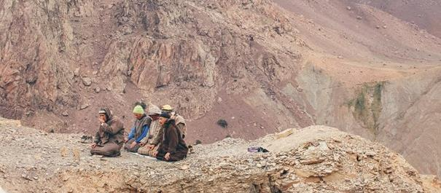
NORD-AFRIKA

Slide 42
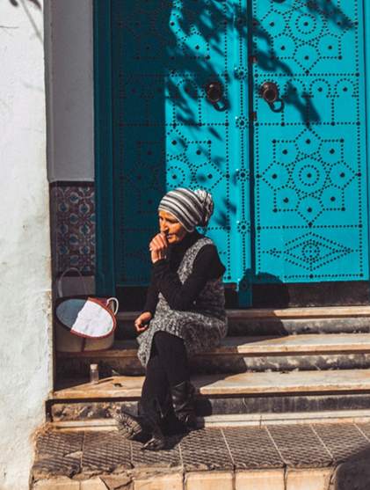
Består av Marokko, Algerie, Tunisia, Libya og Mauritania.​
Var et tidlig sentrum for kristendommen.​
Er stengt for tradisjonell misjonsvirksomhet, men tillater kristne fagfolk som kan være med og utvikle landene.

Slide 43
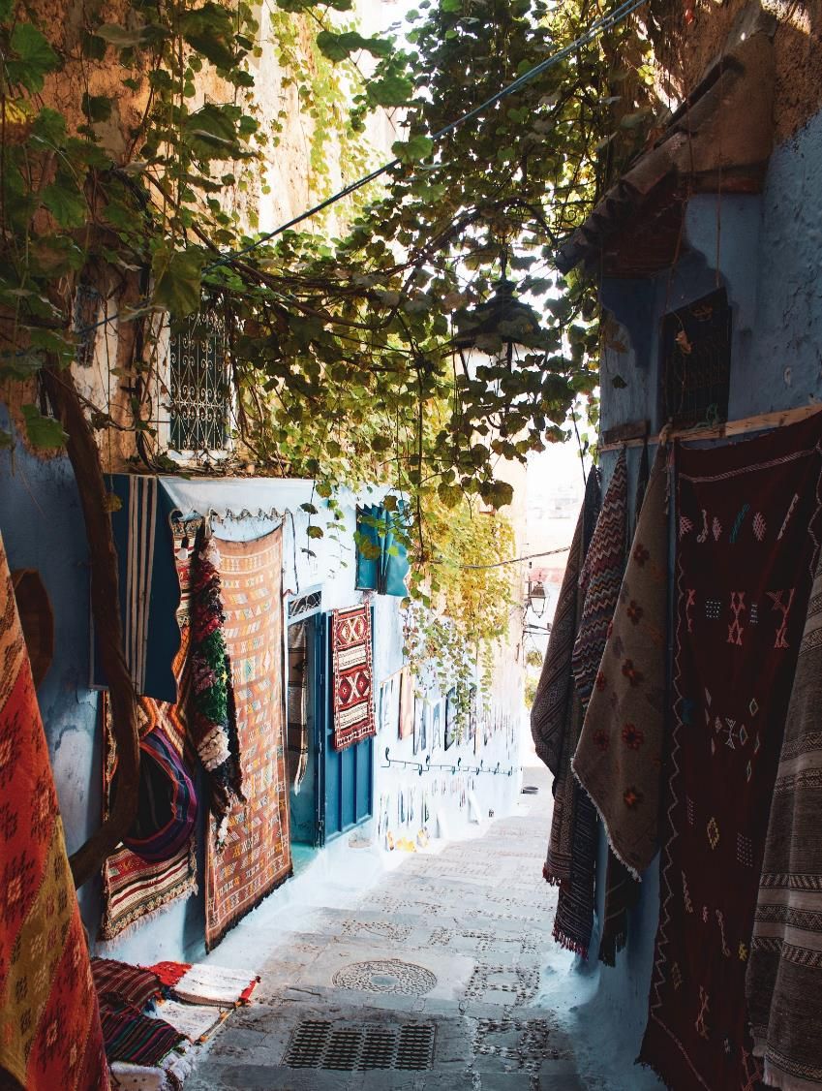
Dette støtter du
Fortelle om Jesus til folk som ikke har hørt.
Være Jesu hender og føtter gjennom å være til stede i området.
Støtte og utruste organisasjoner som vil bidra til å løfte svake og marginaliserte grupper i lokalsamfunnet.

Slide 44
Bønneemner
Be om gode relasjoner til mennesker​
Be om muligheter og visdom til å gripe an ulike situasjoner på en god måte. ​
Be for de lokale kristne – for enhet og forsoning. ​
Be for den politiske situasjonen for landet og om god økonomisk utvikling (arbeidsledigheten er skyhøy). ​
Be for prosjektene og om at det kan bety mye for området vi arbeider i. ​
Be om glede, styrke og beskyttelse for utsendingene.

Slide 45
Ønsker du å støtte arbeidet?
Bli fast giver, gå til misjonssambandet.no/fastgiver
Gi en gave:
kontonummer 8220.02.90131
eller Vipps 11548
Takk for din gave!

